Slide 1


GUÍA 7
Extracción Líquido- Líquido
Problema 2
2° Cuatrimestre - 2024

Slide 2
Enunciado
Se trata de separar por extracción un componente A de una mezcla que contiene A+B de composición 0,3 (fracción en peso de A) y 0,7 de B. Se usa para tal fin un solvente C que es totalmente inmiscible con B.
Se deben tratar 100 kg/h de mezcla disponiéndose de 100 kg/h de solvente C. La zona de inmiscibilidad se ubica por debajo del 60% de la composición de A. En cualquier otra composición la mezcla es miscible.
Se pide:
Determinar gráficamente la recuperación de A (del contenido en la alimentación) que se logra extraer al usar tres etapas de equilibrio:
  En co-corriente
  En corrientes cruzadas
  En contra-corriente
  Determinar la cantidad mínima de solvente requerida para cada caso.
Datos:
Mediciones de la constante de reparto de A indican que ambas fases tienen la misma fracción en peso; es decir k_{A} = 1

Slide 3


Análisis del Diagrama Ternario
Los solventes B y C son inmiscibles entre sí; supondremos que es así en todo el rango de composiciones dado que el enunciado no aclara.
B y C no pueden formar una solución, pero sí lo pueden hacer los pares A - B y A - C por separado.
Si se tuviera una mezcla con las tres sustancias, se separarían en dos fases: la primera con A y B exclusivamente y, la segunda, con A y C exclusivamente. De aquí se deduce que las curvas de extracto y refinado estarán sobre los lados del triángulo.
El segundo dato es para ver cómo se distribuyen las líneas de unión. Para eso, usamos el dato de la constante de reparto. Esta se define como:
Como k_{A} = 1, la fracción en peso de A en el refinado y en el extracto son iguales; las líneas de unión serán horizontales
Notar que en este caso es indistinto, pero en cualquier otra situación se debe aclarar si la constante de reparto es respecto de refinado/extracto o de extracto/refinado.

Slide 4
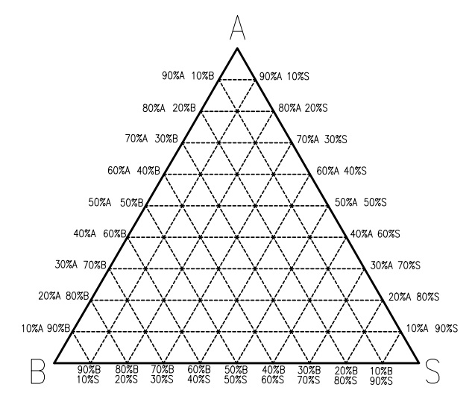
Diagrama Ternario
CURVA DE EXTRACTO
CURVA DE REFINADO
LÍNEAS DE UNIÓN
ZONA DE MISCIBILIDAD
(una sola fase)

Slide 5

Ejercicio intermedio
P1
 | [A] | [B] | [S]
 | %m/m | %m/m | %m/m
P1 | 70 | 5 | 25
P2 | - | 45 | 55
P3 | 30 | 50
P3
P2

Slide 6
Configuración: CO-CORRIENTE
Esquema
Recordar que las corrientes a la salida de una etapa están en equilibrio.
Si vuelven a ingresar a una etapa, se verán inalteradas (si se mantienen las condiciones de presión y temperatura).
→ Las etapas 2 y 3 están de más en esta configuración de flujo.

Slide 7





Balances de Masa
Balance de Masa Global
Se define a M como un “punto mezcla”, tiene el sentido físico de la masa que entra (o sale) por unidad de tiempo al sistema.
Balance de Masa Parcial
Regla de la Palanca

Slide 8

Regla de la Palanca Diagrama Ternario
Las puedo medir
Con la regla de la palanca la diferencia de composiciones la podemos transformar en relación de longitudes en un diagrama ternario.
El punto mezcla estará sobre el segmento que une en el diagrama ternario a F y a S. Su ubicación precisa dependerá de las cantidades relativas de estas corrientes.
Análogamente se realiza lo mismo para el extracto y refinado:
Las puedo medir

Slide 9

Conclusiones
El punto M se encuentra sobre la recta que une los punto F y S en el diagrama ternario.
Como los caudales F y S son iguales, el punto mezcla estará en la mitad del segmento que los une.
El punto M también pertenece al segmento
Se sabe que las corrientes de extracto y refinado están conectadas por el equilibrio. Es decir que por la única línea de unión que pasa por M, en los extremos estarán y .

Slide 10
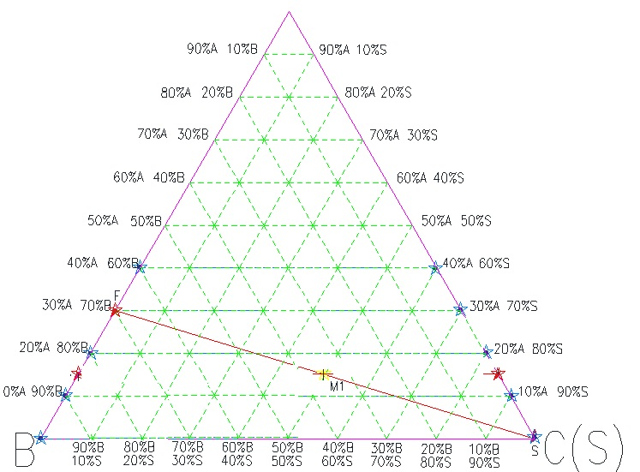
Diagrama Ternario CO-CORRIENTE
Queda definido por la relación de caudales F (M₁-S) y S (F-M₁)
Notes:
Remarcaría, oralmente, las líneas de unión y la zona de miscibilidad/inmiscibilidad.

Slide 11
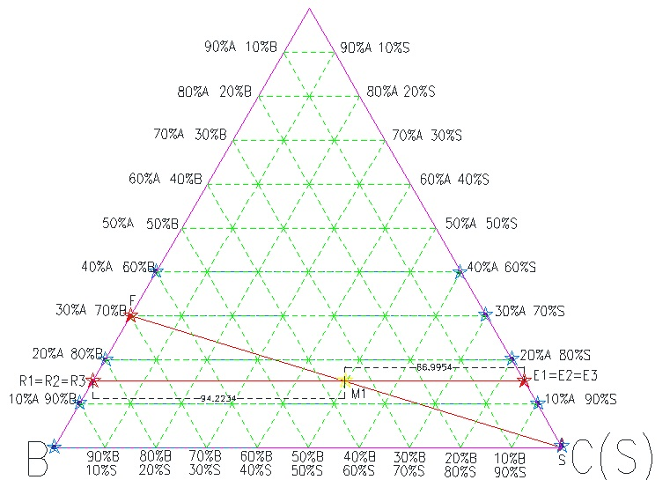
Diagrama Ternario CO-CORRIENTE
La relación entre estas longitudes me determina la relación entre E (R-M₁) y R (M₁-E)
Notes:
Remarcaría, oralmente, las líneas de unión y la zona de miscibilidad/inmiscibilidad.

Slide 12



Resultados CO-CORRIENTE
Se obtiene que la concentración del refinado luego de 3 etapas es:
Para saber los caudales de refinado y extracto,
Notes:
Aclararía que las unidades UA son unidades arbitrarias, que vinieron con el AutoCAD que agarré, que ni en pedo responden a cosas que vayan a medir en papel.

Slide 13

Configuración: CORRIENTES CRUZADAS
Esquema
OBS 1: Se supondrá que a cada etapa ingresan de solvente.
OBS 2: La primera etapa es idéntica a la primera etapa hecha anteriormente.
Nos concentraremos exclusivamente en la segunda y la tercera.

Slide 14




Análisis CORRIENTES CRUZADAS
Debido a la configuración actual, en cada etapa tendremos un nuevo punto de mezcla. Recordar que, en la etapa anterior, el caudal de extracto era mayor al del refinado. Por esta razón es esperable que disminuya el valor del punto de mezcla.
Por este segundo punto de mezcla pasará la línea de unión que separa a y .
Ya podemos ubicar en el diagrama el punto de mezcla al conocer:

Slide 15
Diagrama Ternario CORRIENTES CRUZADAS
Notes:
Remarcaría, oralmente, las líneas de unión y la zona de miscibilidad/inmiscibilidad.

Slide 16
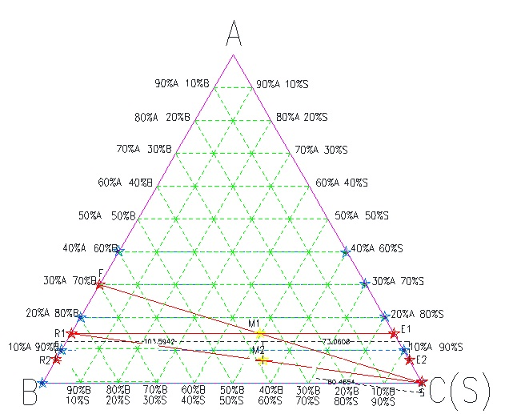
Diagrama Ternario CORRIENTES CRUZADAS
Notes:
Remarcaría, oralmente, las líneas de unión y la zona de miscibilidad/inmiscibilidad.

Slide 17
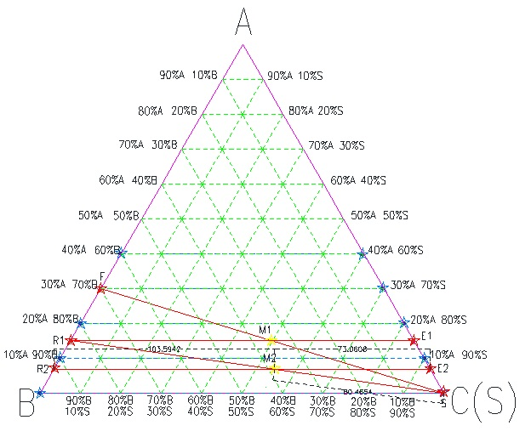





Diagrama Ternario CORRIENTES CRUZADAS
Trazando una recta horizontal que incluya al punto de mezcla me permite leer las composiciones de extracto y refinado a la salida de la etapa 2:
Para calcular los caudales de extracto y refinado que salen de la segunda etapa, se tiene:

Slide 18






Etapa 3 CORRIENTES CRUZADAS
La resolución de esta etapa es análoga a la de la etapa 2.
Nuevamente tendremos un nuevo punto de mezcla:
Por este tercer punto de mezcla pasará la línea de unión que separa a .
Ya podemos ubicar en el diagrama el punto de mezcla al conocer:

Slide 19
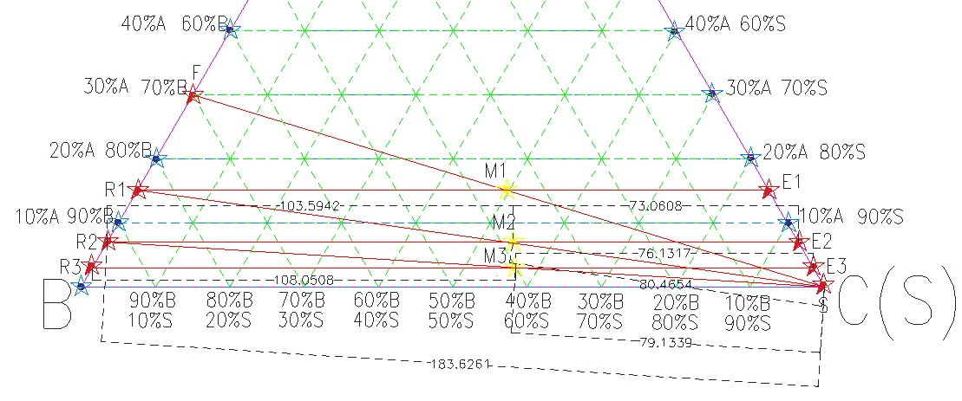
Diagrama Ternario CORRIENTES CRUZADAS

Slide 20




Resultados CORRIENTES CRUZADAS
Trazando una recta horizontal que incluya al punto M3 me permite leer las composiciones de extracto y refinado a la salida de la etapa 3:
Para calcular los caudales de extracto y refinado que salen de la tercera etapa, se tiene:

Slide 21


Configuración: CONTRA-CORRIENTE
Esquema
Este caso difiere de los anteriores porque al primer equipo no le está entrando una corriente “fresca” del solvente. Es necesario definir un nuevo punto para poder resolverlos.
El balance de masa global queda:
Se introduce el concepto de polo y se define como:

Slide 22






Balances de Masa
BM 1° Etapa
Ahora es posible ver que el polo es una medida de la masa que se transfiere etapa a etapa.
Se plantea lo mismo para las otras dos etapas
BM 2° Etapa
BM 3° Etapa

Slide 23

Diagrama Ternario CONTRA-CORRIENTE

Slide 24
Diagrama Ternario CONTRA-CORRIENTE
F
M
E1
Rn

Slide 25
Diagrama Ternario CONTRA-CORRIENTE
Q
F
R1
E1
Rn

Slide 26
Diagrama Ternario CONTRA-CORRIENTE
Q
F
R1
E1
R2=
Rn
E2

Slide 27
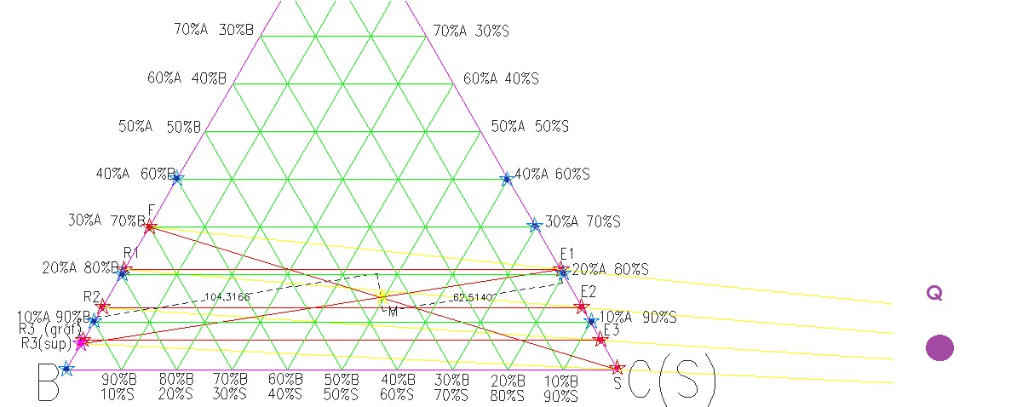
Diagrama Ternario CONTRA-CORRIENTE

Slide 28

Planteo CONTRA-CORRIENTE
El proceso que se propone para resolver el sistema es iterativo, pues se desconocen las dos salidas , no se las puede relacionar con un equilibrio que las vincule directamente.
Se ubica el punto mezcla M.
Ciclo Iterativo
Se supone la corriente del refinado que sale de la etapa 3 (R3_sup).
Con FE1 y SR3 se trazan las rectas y su intersección es el polo Q.
Se ubica R1 mediante la línea de unión con E1 ya que están en equilibrio.
Con R1 y el polo Q se ubica E2.
Se ubica R2 mediante la línea de unión con E2 ya que están en equilibrio.
Con R2 y el polo Q se ubica E3.
Se ubica R3 mediante la línea de unión con E3 ya que están en equilibrio.
Si R3=R3_sup la iteración terminó, sino se supone nuevamente un R3.

Slide 29




Resultados CONTRA-CORRIENTE
Según el gráfico, al final de todo, se obtiene:
Para obtener los caudales de extracto y refinado, se vuelve a usar la regla de la palanca.

Slide 30
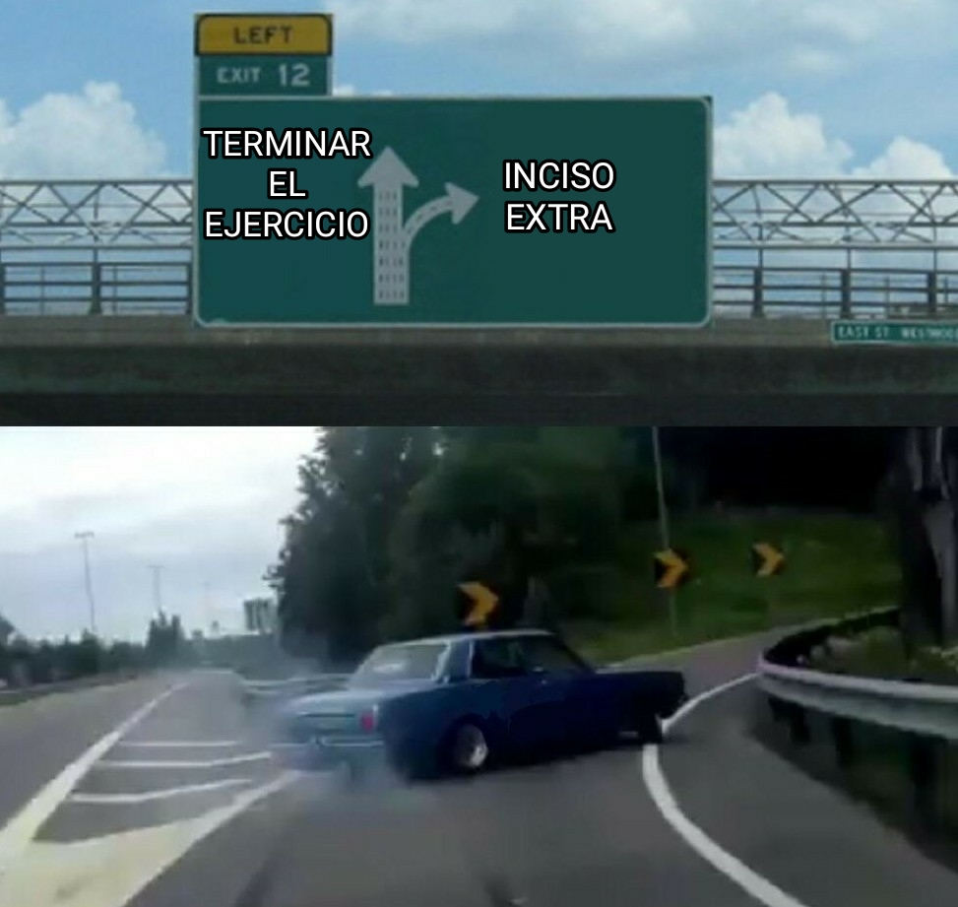
¿PREGUNTAS?

Slide 31

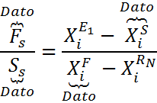


CONTRA-CORRIENTE en Diagrama Binario
La resolución del problema con un diagrama binario es posible porque dos de las sustancias son inmiscibles en todo el rango de composiciones de trabajo. Entonces, el ejercicio puede plantearse como los de absorción y desorción con caudales inertes.
Balance de Masa Parcial

Slide 32



CONTRA-CORRIENTE en Diagrama Binario
Tenemos dos incógnitas, pero solo una ecuación:
EQUILIBRIO
Para el equilibrio, se usará la constante de reparto:
Debe convertirse a relación másica para poder usar la recta de operación

Slide 33


Diagrama Binario
Sabemos:
Iterar con McCabe - Thiele
Obtenemos:

Slide 34

¿PREGUNTAS?

